Slide 1



Ejecutando IA localmente con exo: shard y memoria unificada
2025/09/25

Slide 2




01.
Intro: Training vs Inferencia
02.
¿Qué es exo?
03.
CONTENTS
Modelos y VRAM
04.
CUDA vs MLX
05.
Arquitecturas
06.
Memoria unificada

Slide 3
CONTENTS
01.
02.
Demo práctica
Cierre

Slide 4



01
Intro: Training vs Inferencia

Slide 5

¿Qué hace realmente una IA en tu máquina?
La clave está en la diferencia entre dos procesos fundamentales.
VS
Training (Entrenamiento)
Inferencia
Ajustar millones de pesos con datos. Es como estudiar para un examen.
Usar el modelo para predecir. Es como responder el examen sin estudiar de nuevo.
NO se hace en exo
SÍ se hace en exo

Slide 6
Training vs Inferencia: implicancias locales
Training
Inferencia (exo)
Memoria: 10-100× tamaño del modelo
Memoria: 1-2× tamaño del modelo
Tiempo: Semanas de cómputo
Tiempo: Segundos de generación
Energía: kW, factura alta
Energía: W, batería de laptop
Cluster: Nodos idénticos, sincrónicos
Cluster: Cualquier dispositivo, asíncrono
Por eso exo cabe en tu laptop: solo infiere, no entrena.

Slide 7
02
¿Qué es exo?

Slide 8

¿Qué es exo?
Un framework open-source que convierte tus dispositivos en un cluster para ejecutar modelos de lenguaje grandes localmente.
Inferencia Distribuida
Conecta laptops, iPads o Raspberry Pi en un cluster peer-to-peer.
Privacidad y Control
No necesitas nube ni GPU dedicada. Tu data nunca sale de tus dispositivos.

Slide 9
El truco de exo: Shard de modelos
Dividir para conquistar. Un modelo grande se parte en trozos para ser procesado por varios dispositivos pequeños.
División en Shards
1/3
1/3
1/3
Cluster (3x16GB)
Modelo Grande (40B)
48 GB Unificados
~80 GB
Con exo, varios dispositivos pequeños actúan como una sola "super-GPU" distribuida.

Slide 10
03
Modelos y VRAM

Slide 11
Modelos comunes y memoria que consumen (FP16)
Phi-3 Mini
~2.3 GB
Llama 3.1 8B
~16 GB
Llama 3.1 70B
~140 GB
Conocer estos valores ayuda a planificar cuántos dispositivos unir en el cluster.

Slide 12
Regla rápida del 2× para calcular VRAM
Una estimación inmediata para saber cuánta memoria necesita tu modelo.
2
×
=
Parámetros del Modelo
Bytes por Parámetro
VRAM Estimada
(ej. 7 Billones)
(Formato FP16)
(ej. ~14 GB)

Slide 13
04
CUDA vs MLX

Slide 14
CUDA vs MLX: un duelo de APIs
CUDA (NVIDIA)
MLX (Apple)
Fabricante: Propietario de NVIDIA.
Fabricante: Abierta por Apple.
Arquitectura: x86_64 + GPU separada.
Arquitectura: ARM + GPU + Memoria unificada.
Memoria: GPU separada (VRAM vs RAM).
Memoria: Unificada (RAM + GPU).
API: CUDA C/C++.
API: Python/Swift (similar a NumPy).
Cuello de botella: Transferencia de datos PCIe.
Ventaja: Zero-copy, sin transferencia de datos.

Slide 15
05
Arquitecturas

Slide 16
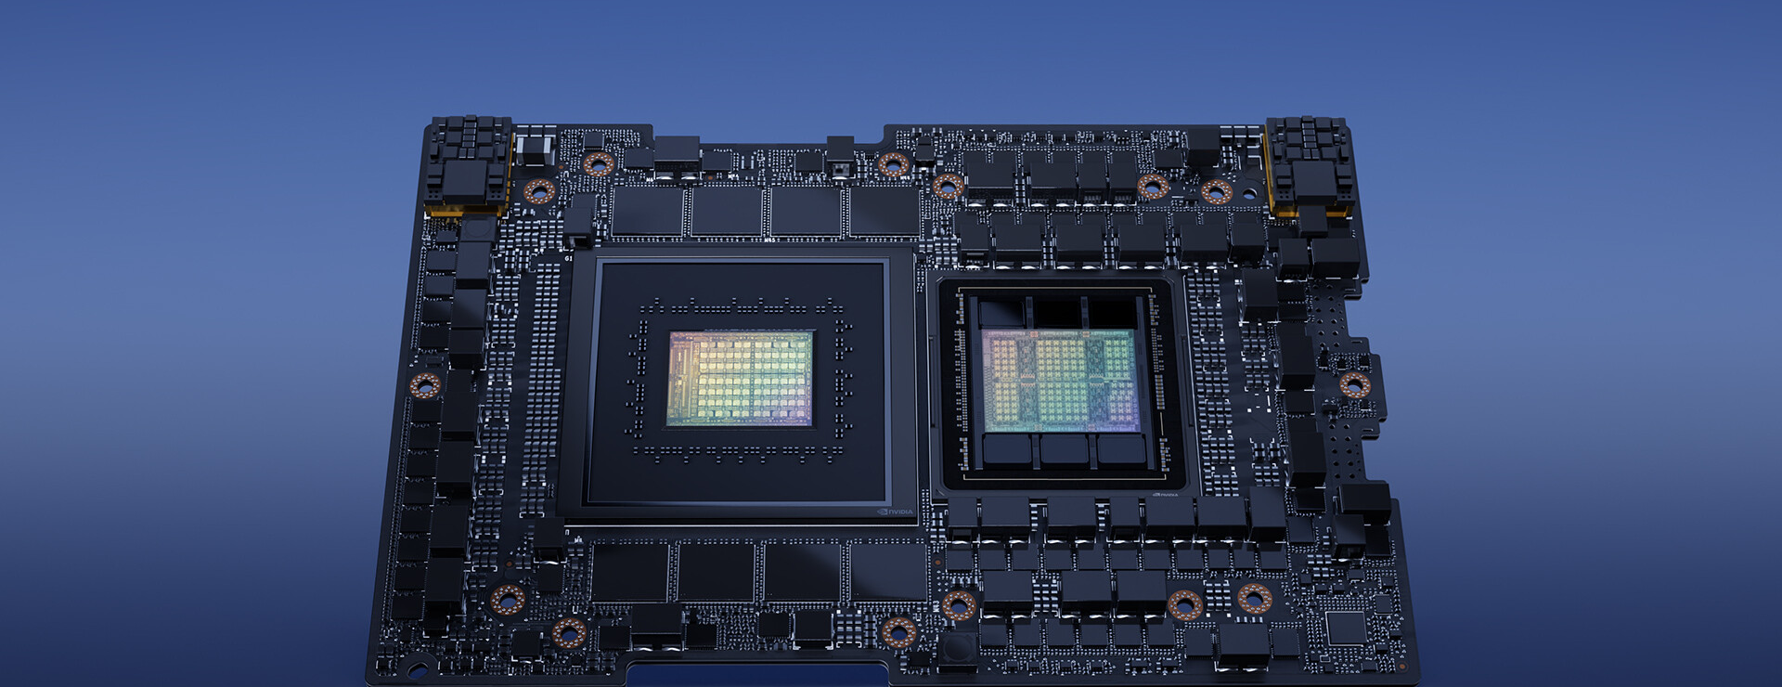

Arquitecturas: NVIDIA vs Apple Silicon
NVIDIA RTX 4090
Apple M1 Max
VS
VRAM: 24 GB GDDR6X (separada)
Memoria: 64 GB Unificada
Acceso: Solo GPU vía PCIe
Acceso: CPU + GPU + ANE
Latencia: Alta (transferencia)
Latencia: Baja (compartida)

Slide 17
¿Y si solo tengo NVIDIA?
El soporte existe, pero está en una fase experimental.
Solo Linux
Configuración Manual
Rendimiento Variable
Requiere controlador, CUDA y cuDNN.
Auto-detección falla. Se necesita `CUDA=1`.
Inferior a Ollama. Solo una GPU por nodo.
Recomendación: Usar exo en Apple Silicon mientras el soporte para NVIDIA madura.

Slide 18
06
Memoria unificada

Slide 19
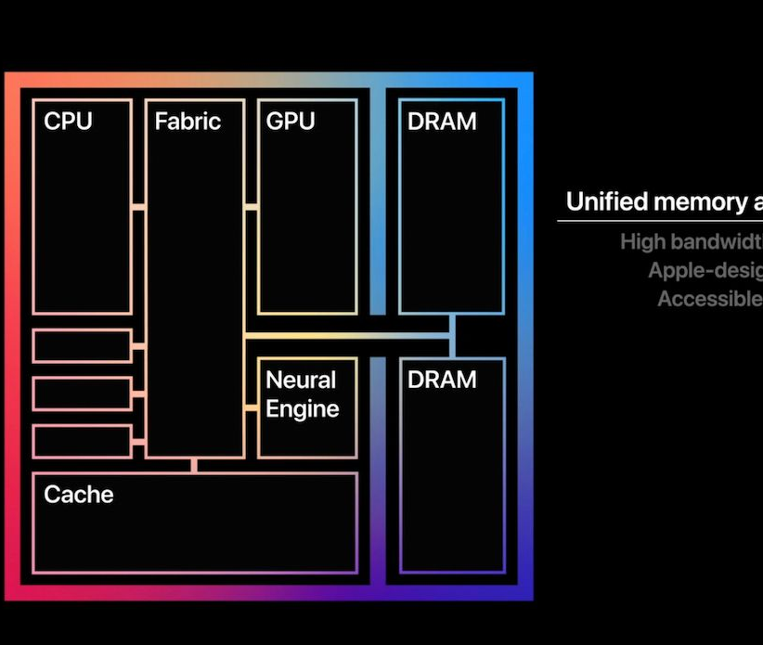
Ventaja de la Memoria Unificada
Al compartir la misma memoria física, CPU y GPU evitan copias de datos, lo que resulta en:
Zero-Copy: Sin transferencias de tensores.
Menor Latencia: Reduce el tiempo por token generado.
Menor Consumo: Optimiza el uso de energía.

Slide 20
07
Demo práctica

Slide 21
Nuestro Cluster de Demo: Especificaciones
Dispositivo | Chip | Memoria Unificada | FP16 (MPS)
MacBook Pro ① (A2442) | M1 Pro 10-core GPU | 16 GB | 10.60 TFLOPS
MacBook Pro ② (A2442) | M1 Pro 10-core GPU | 16 GB | 10.60 TFLOPS
MacBook Pro ③ (A2338) | M1 8-core GPU | 16 GB | 5.5 TFLOPS
TOTAL CLUSTER
COMPUTE POWER
48 GB RAM
26.7 TFLOPS

Slide 22
Modelos que probaremos y por qué caben
Llama 3.2 1B
Cabe en 1 nodo
~500 t/s
679 MB
Phi-4
Cabe en 1 nodo
~300 t/s
7.69 GB
Qwen3 8B
Cabe justo (sin shard)
~200 t/s
15.27 GB

Slide 23
Demo en Vivo y Conclusiones
Take-away de la demo:
# Ejecutar en Nodo 1
Modelos de 8B son posibles sin GPU dedicada.
exo --model qwen3-8b-instruct --device mps
# Ejecutar en Nodo 2
~200 tokens/s con laptops domésticas.
exo --model qwen3-8b-instruct --device mps --peer
Escalar es tan simple como abrir la tapa de otra MacBook.
Verificaremos el cluster con exo top para ver los shards, RAM usada y tokens/s.

Slide 24
08
Cierre

Slide 25
El futuro es distribuido, no centralizado.
Con exo, la potencia de la nube reside en tu salón. La clave está en el shard, MLX y la memoria unificada: ejecutar IA local, privada y escalable es una realidad.
Laptop
iPad
PC
Super-GPU Distribuida

Slide 26

THANK YOU FOR READING！
2025/08/05

